Slide 1
Введение в C#: основа работы
Введение в язык C#, ОСНОВНЫЕ ПОНЯТИЯ, структура кода, переменные, ввод-вывод данных

Slide 2
ПАРАДИГМЫ ЯЗЫКОВ ПРОГРАММИРОВАНИЯ ИМПЕРАТИВНОСТЬ И ДЕКЛАРАТИВНОСТЬ
• Императивность
• Что делаем - «чётко описанная последовательность элементарных действий»
• Декларативность
• Что хотим получить – чёткое описание результата, достаточное для генерации чёткой последовательности действий
• Императивное программирование [imperative programming] описывает алгоритм в явном виде, позволяя задать последовательность изменений состояний исполнителя алгоритма во времени
• Декларативное программирование [declarative programming](от лат. Declaratio – объявление) – программирование, не требующее описания процесса получения результата, а требующее лишь описать сам результат, хотя бы и достаточно формально, чтобы компьютер смог выполнить процесс его получения

Slide 3
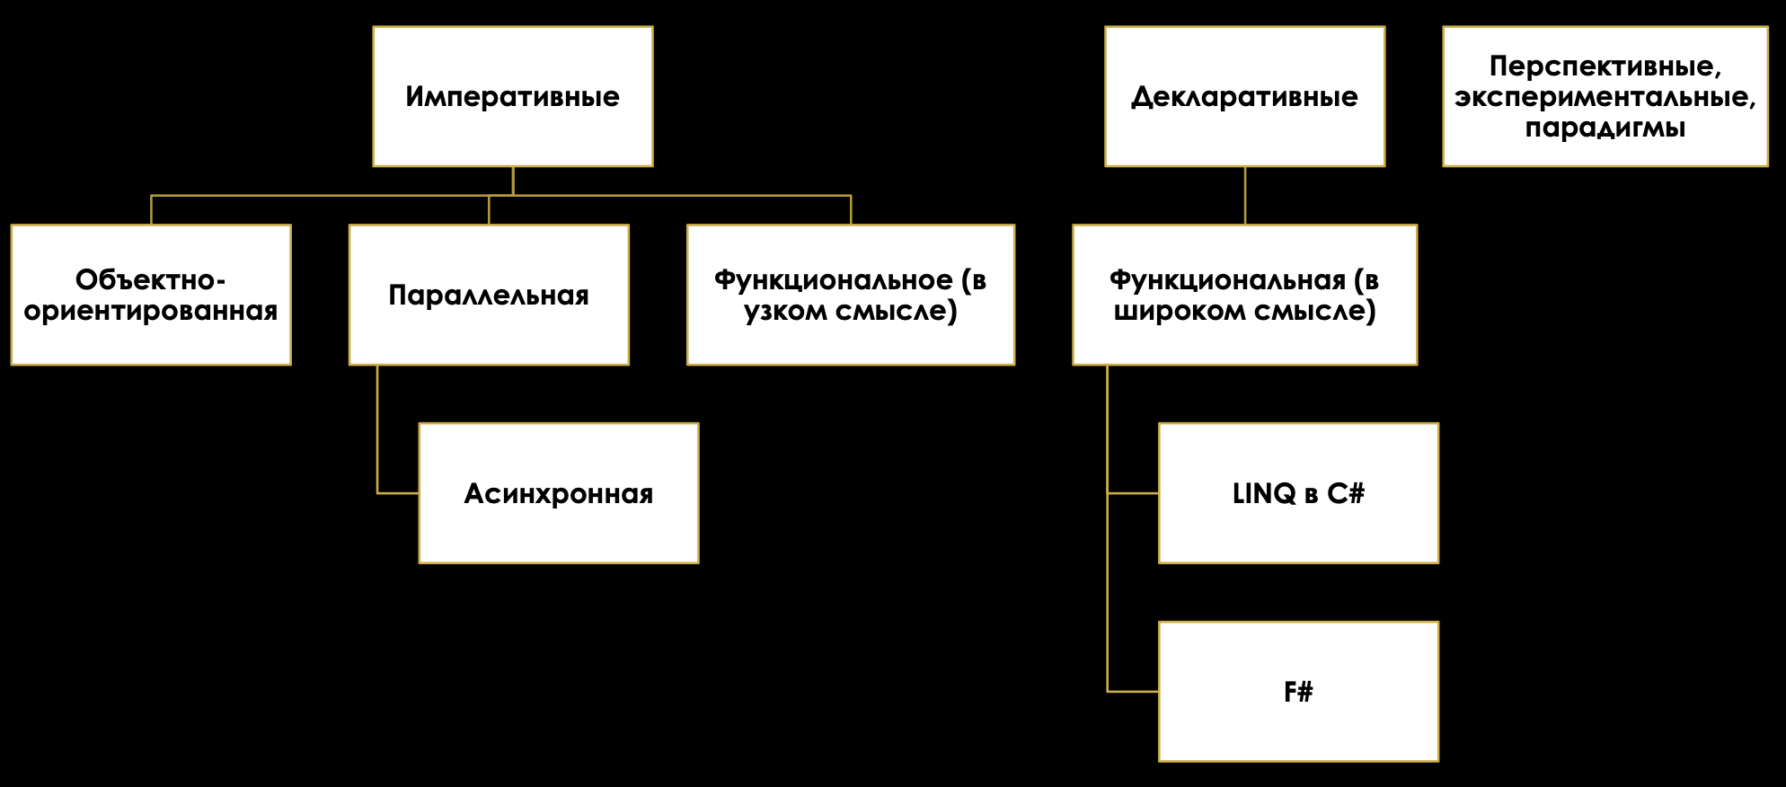
ПАРАДИГМЫ ПРОГРАММИРОВАНИЯ C#

Slide 4
ВОЗМОЖНОСТИ РАЗРАБОТКИ НА C#
Настольные приложения(Windows Forms/WPF);
Мобильная разработка на Xamarin для iOS, Android;
Web-приложения с использованием ASP.NET Core;
Сервисы (WCF) и распределённые приложения;
Компьютерные 2D/3D игры с использованием движка Unity.
МеханизмADO .NET (ActiveX Data Objects .NET) для работы с
базами данных.
ADO.NET Entity Framework;
LINQ (Language Integrated Query).

Slide 5
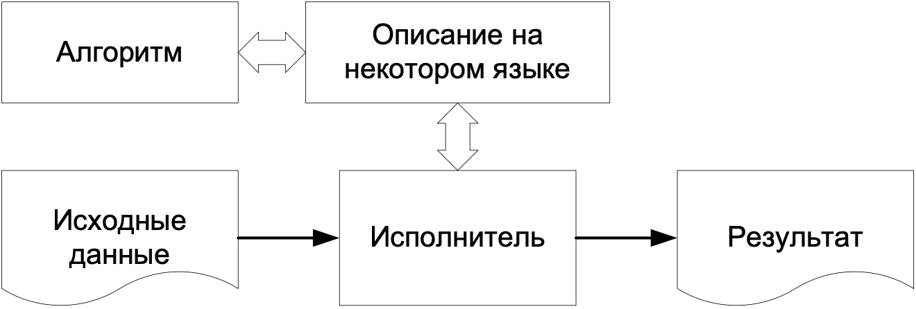
БАЗОВЫЕ ПОНЯТИЯ АЛГОРИТМ
• Алгоритм [algorithm] – чётко описанная последовательность элементарных действий исполнителя над исходными данными для достижения предварительно сформулированного результата
• В программировании:
• Исполнитель [executor, actor] – средства вычислительной техники (компьютер)
• Данные [data] – любая информация, представленная в форме, пригодной для хранения, передачи и обработки средствами вычислительной техники

Slide 6
БАЗОВЫЕ ПОНЯТИЯ ПРОГРАММА
• Программа [program] – формальная запись алгоритма и обрабатываемых им данных на некотором формальном языке для некоторого класса исполнителей
• Глубокое понимание программирования как создания программы требует понимания теории формальных языков и теории трансляции
• Но «на пальцах» можно объяснить это через рассмотрение различных представлений «исходного кода» на языках программирования различного уровня – от Ассемблера до «СиПлюсПлюса» (CPP) и «ЯваСкрипта»(JS)
• Исходный код [source code] – текст компьютерной программы на языке программирования, который может быть прочтён человеком

Slide 7
БАЗОВЫЕ ПОНЯТИЯ ЯЗЫК ПРОГРАММИРОВАНИЯ
• Язык программирования (алгоритмический язык) [programming language] – формальная знаковая система, служащая для формального описания и реализации на компьютере алгоритмов обработки данных
• Машинный язык (машинный код) [machine language/code] – запись команд процессора непосредственно в том виде, в котором они поступают на ему для выполнения
• ☑ Для современных цифровых компьютеров общего назначения осуществляется в двоичном (бинарном) коде
• Язык ассемблера [assembler language] – это символьная форма машинного языка с рядом возможностей, характерных для языка высокого уровня
• С помощью языка ассемблера, как и с помощью машинного языка, программист получает доступ ко всем ресурсам компьютера

Slide 8
БАЗОВЫЕ ПОНЯТИЯ ЯЗЫК ПРОГРАММИРОВАНИЯ ВЫСОКОГО УРОВНЯ
• Язык программирования высокого уровня (ЯПВУ) [high-level language] –
1. Язык программирования, понятия и структура которого удобны для восприятия человеком (согласно ГОСТ 19781-90)
2. Аппаратно-независимый язык программирования
• Все ЯПВУ являются проблемно-ориентированными (в той или иной мере), то есть более подходящими для создания программ для определённой предметной области
• Те из языков, которые не имеют явной привязки к предметной области, принято называть универсальными

Slide 9
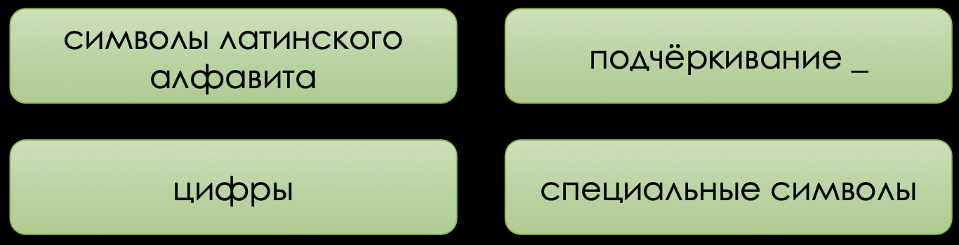
БАЗОВЫЕ ПОНЯТИЯ Лексемы c#
• Алфавит [character set] языка программирования – набор символов, используемый для построения текста программы

Slide 10
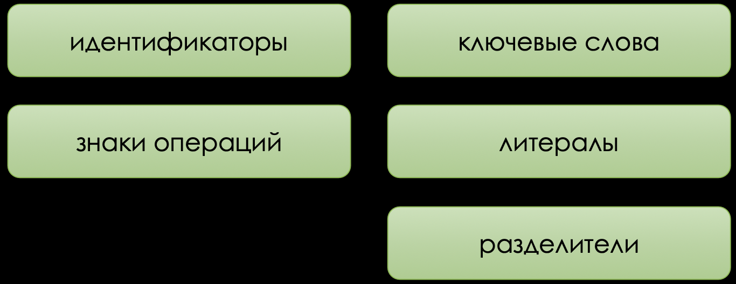
БАЗОВЫЕ ПОНЯТИЯ АЛФАВИТ c#
• Лексема [lexeme] – элементарная синтаксическая единица текста программы, то есть минимальная значимая последовательность символов алфавита. Описание лексем обычно даётся отдельно от синтаксического описания

Slide 11

БАЗОВЫЕ ПОНЯТИЯ КЛЮЧЕВЫЕ (СЛУЖЕБНЫЕ) СЛОВА C#
Ключевое слово [reserved word] – лексема языка программирования, имеющая предопределенный смысл для транслятора.
Ключевое слово никогда нельзя использовать в качестве идентификатора
Метка [label] – необязательный специальный идентификатор оператора программы, служащий для указания места безусловной передачи управления оператором безусловного перехода goto (синтаксис может меняться)

Slide 12
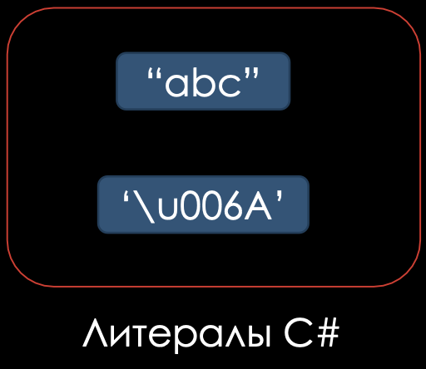
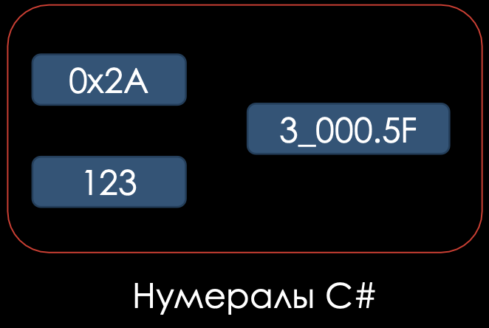
БАЗОВЫЕ ПОНЯТИЯ ЕЩЁ НЕМНОГО ТЕРМИНОВ
• Литерал [literal] используется для записи непосредственного значения, например, чисел (числовые литералы – нумералы) и текстовых строк (символьные литералы)
Мы будем следовать переводу документации Microsoft для C#, где не разделены литералы и нумералы

Slide 13
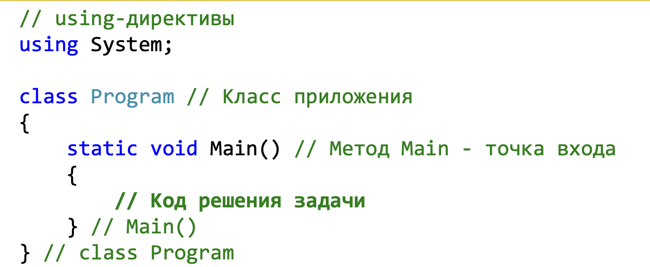
СТРУКТУРА ПРОСТОЙ ПРОГРАММЫ
C# - объектно-ориентированный язык! Любая программа явно (или неявно, начиная с C# 9.0) содержит хотя бы 1 тип данных – в данном случае, class Program

Slide 14
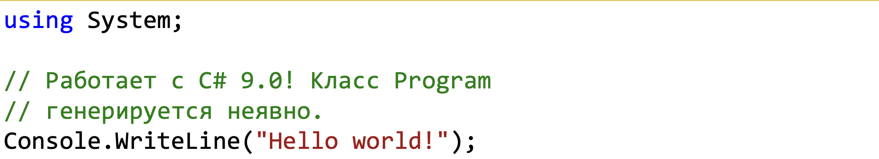
УПРОЩЕНИЕ НАПИСАНИЯ ПРОГРАММ – C# 9.0
Начиная с C# 9.0, написание коротких программ было значительно упрощено за счёт top-level statements
В данном случае мы не отходим от объектно-ориентированной парадигмы!
Класс программы, метод Main и (опционально) параметр args генерируются
неявно.

Slide 15
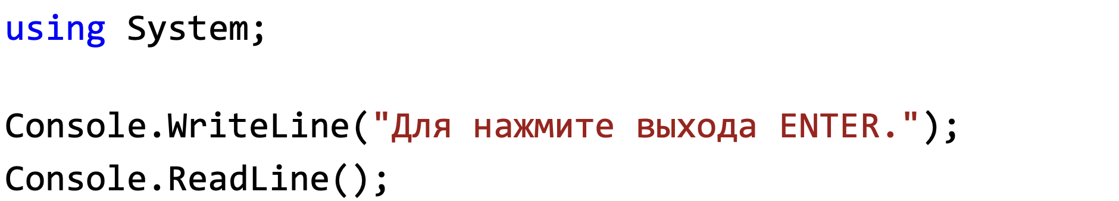
РОЛЬ ДЕКЛАРАЦИИ USING

Slide 16
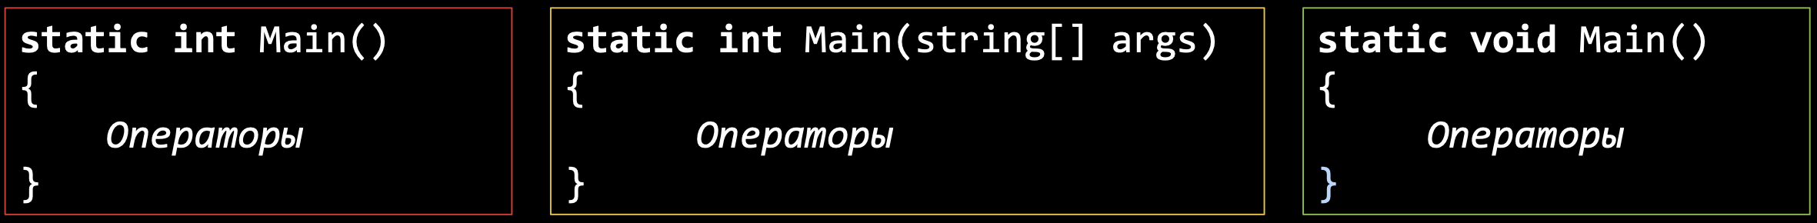
МЕТОД MAIN()
• Main() обязательно должен быть помечен модификатором static
• Результатом работы Main() может быть только тип: void , int, Task или Task<int> (последние два варианта допустимы при работе с асинхронными сценариями)
• Можно указать string[ ]–единственный допустимый параметр для Main(), т. е. набор аргументов, получаемых из командной строки

Slide 17
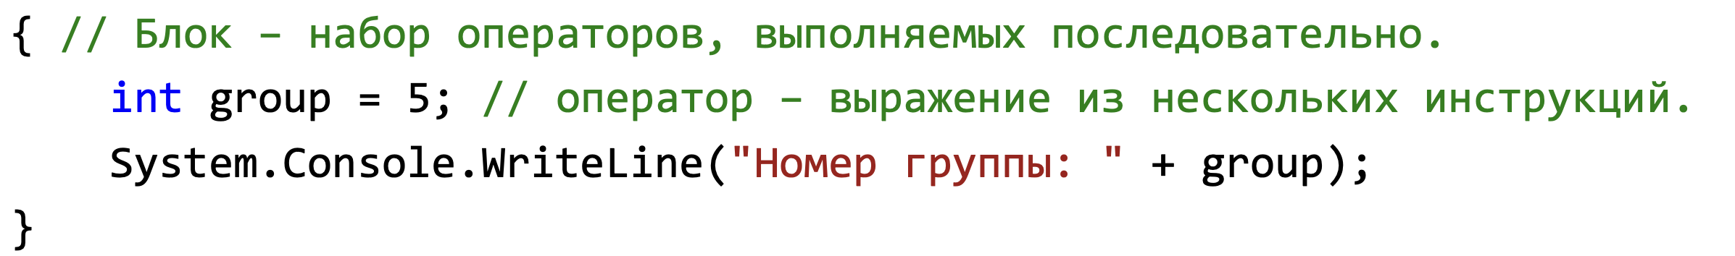
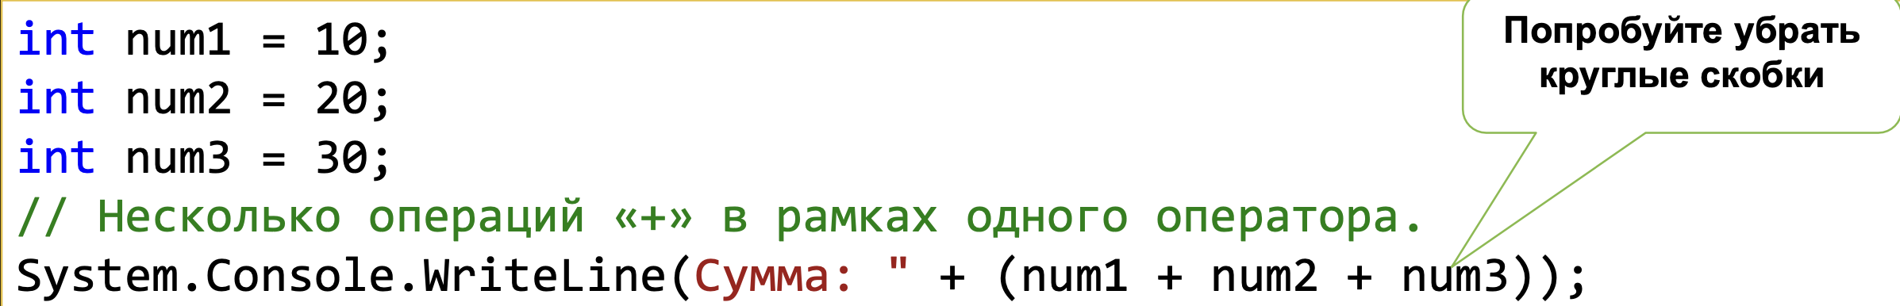
БЛОК, ОПЕРАТОР И ОПЕРАЦИЯ В C#

Slide 18
ОФОРМЛЕНИЕ КОДА
• Отступы • Комментарии
Комментарий – часть исходного кода, которая не анализируется транслятором
Виды комментариев
• Указания инструментальным средствам контроля версий, автоматического документирования и проч.
• Маркеры, помечающие места в исходном коде, на которые в дальнейшем надо обратить внимание
• Повторение кода 
• Объяснение кода
• Резюме кода
• Описание целей кода

Slide 19
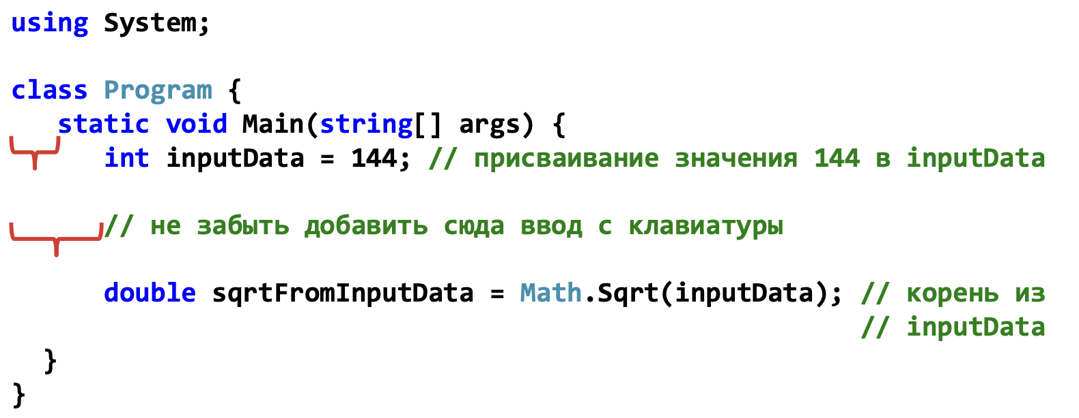
ОФОРМЛЕНИЕ КОДА C#
Комментарии могут
быть полезными и
бессмысленными

Slide 20
КОММЕНТАРИИ В КОДЕ C#
Однострочные:
// Это однострочный комментарий
Многострочные с двумя ограничителями:
int b; /* начало
Комментарий… мемуары…
конец */
Документирующие:
/// <summary>
/// Этот текст будет содержимым
/// элемента XML

Slide 21
Переменные
Перед использованием любую переменную надо определить. Синтаксис определения переменной выглядит следующим образом:
тип имя_переменной;
Например:
string name;
При этом следует учитывать, что C# является регистрозависимым языком
string name;
string Name;
После определения переменной можно присвоить некоторое значение:
string name;
name = "Tom";
Также мы можем сразу при определении присвоить переменной значение
Отличительной чертой переменных является то, что в программе можно многократно менять их значение.

Slide 22
Переменные
Есть некоторые правила, которых мы должны придерживаться при именовании переменных:
Имя переменной может содержать только буквы (строчные и прописные), нижнее подчеркивание _ и цифры.
Имя переменной должно начинаться с буквы, нижнего подчеркивания или символа @.
C# чувствителен к регистру: age и Age — две разные переменные.
Имя переменной не должно совпадать с ключевыми словами. for, if или using не могут быть именем переменной.
Как правильно называть переменные
Имя переменной должно иметь смысл. name, age, subject понятнее, чем n, a и s.
Используйте camelCase со строчной буквы для локальных переменных. Например, numberOfStudents, age и т. д.
Используйте PascalCase или CamelCase с прописной буквы для членов с модификатором public. Например, FirstName, Price и т.д.
Используйте нижнее подчеркивание и названия в camelCase для именования членов с модификатором private. Например, _bankBalance, _emailAddress и т.д.

Slide 23
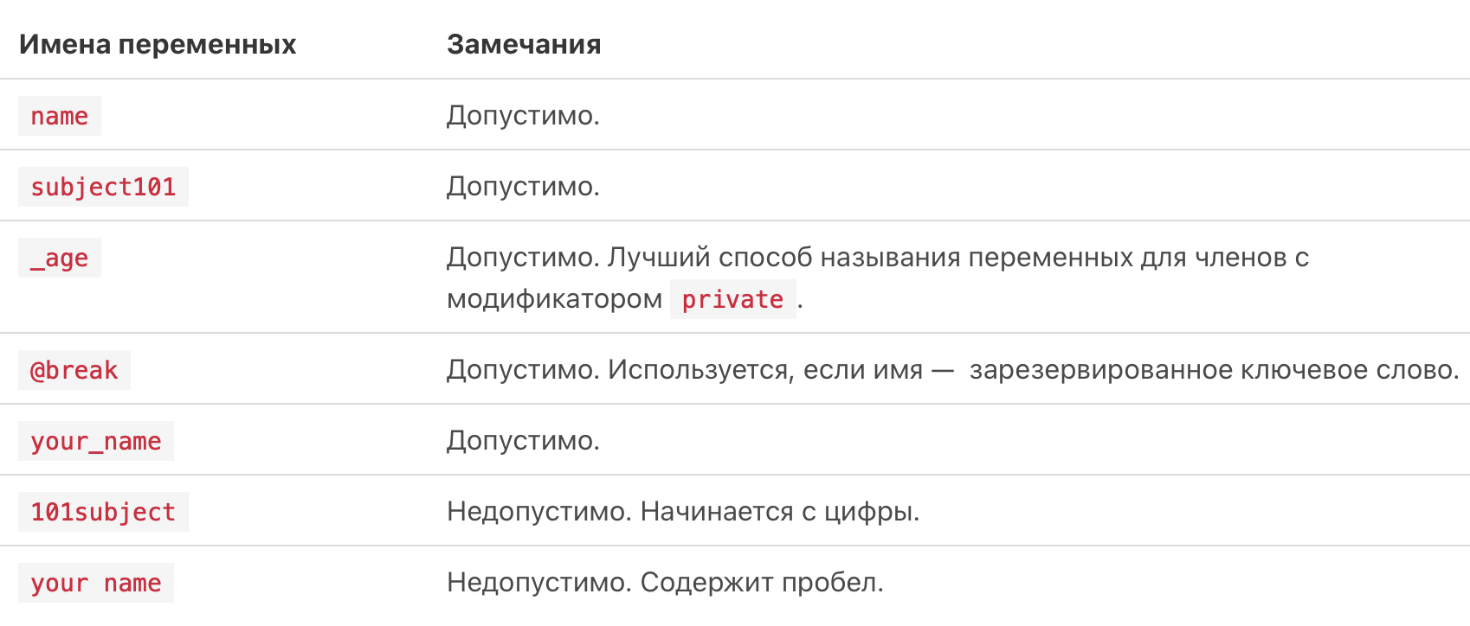

Slide 24
константы
Константа должна быть обязательно инициализирована при определении, и после определения значение константы не может быть изменено
Константы предназначены для описания таких значений, которые не должны изменяться в программе. Для определения констант используется ключевое слово const, которое указывается перед типом константы:
const string NAME = "Tom"; // определяем константу
При использовании констант надо помнить, что объявить мы их можем только один раз и что к моменту компиляции они должны быть определены.
const string NAME; // ! Ошибка - константа NAME не инициализирована
Кроме того, мы ее не сможем изменить в процессе работы программы:
const string NAME = "Tom"; // определяем константу
NAME = "Bob"; // !Ошибка - у констаты нельзя изменить значение

Slide 25
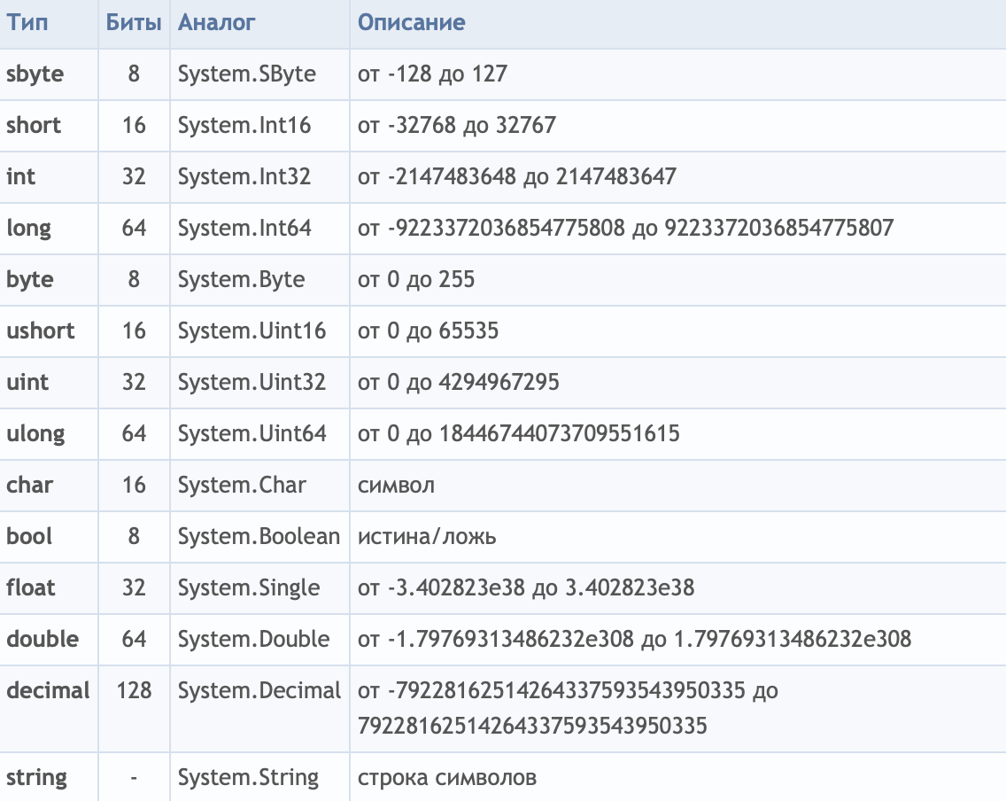
Типы данных

